Slide 1
3.3 电路的连接

Slide 2
一、实验探究：让两只灯泡都亮起来
现有实验器材：电源、两只小灯泡、一只开关，你能设计出用一只开关同时控制两只小灯泡的电路吗？ 请画出电路图。

Slide 3
二、串联电路
1．串联电路：把电路元件逐个按顺序首尾连接起来，接入电路，这样连接成的电路叫做串联电路。

Slide 4
2.实验探究：连接串联电路
（1）电路连接注意事项：
①连接电路时，开关应处于断开状态；
②电路连接完成后，经检查无开路和短路后，方可闭合开关。
③需要多节电池做为电源时，通常将电池串联起来组成电池组。

Slide 5
（2）实验步骤：
①按照电路图连接电路，开关应处于断开状态；
②电路连接完成后，经检查无开路和短路后，闭合开关。
③拔出任一导线的接线柱，观察灯泡是否工作。
④在电路中去掉一只灯泡，观察另一只灯泡是否工作。
⑤改变开关在串联电路中的位置，观察和它的控制作用是否改变。

Slide 6
3．串联电路的特点：
（1）电流只有一条路径，电流无分支；
（2）电路中任何一个位置断开，所有用电器都不工作；
（3）一个用电器因开路停止工作，则所有用电器都不工作，各用电器的工作互相影响；
（4）开关能控制所有的用电器，开关的作用与其位置无关；

Slide 7
三、并联电路
1．并联电路：把两个或两个以上电路元件并列接在电路的两点之间的电路，叫做并联电路。

Slide 8
2. 实验探究：连接并联电路
实验步骤：
①按照电路图连接电路，开关应处于断开状态；
②电路连接完成后，经检查无开路和短路后，闭合开关。
③拔出任一导线的接线柱，观察灯泡是否工作。
④在电路中去掉一只灯泡，观察另一只灯泡是否工作。
⑤改变开关在串联电路中的位置，观察和它的控制作用是否改变。

Slide 9
支路
3．并联电路的特点：
（1）电流有两条以上的路径，
电流有分支，电路有干路和支路之分；
（2）干路中任意一个位置断开，所有用电器都停止工作。支路中一个位置断开，该支路的用电器停止工作；
（3）一条支路的用电器因开路停止工作，其他支路仍可正常工作，各支路上用电器的工作互不影响；
（4）干路上的开关控制所有的用电器，支路上的开关只控制该支路的用电器，开关的作用与其位置有关；
干路

Slide 10
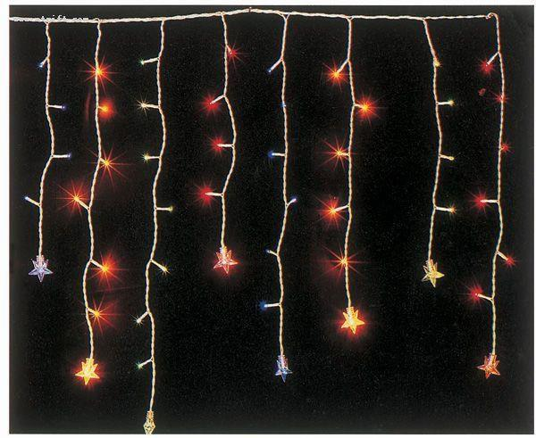
讨论：
（1）如图所示的节日小彩灯，闭合开关后同时工作，断开开关后同时熄灭，若其中一只灯泡烧坏，其余均不亮，这些小彩灯是如何连接的？

Slide 11
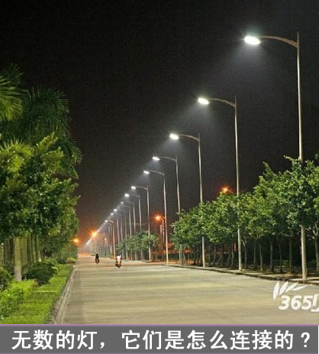
（2）夜晚，到了一定的时间，发现公路两边的路灯同时亮了起来，到了第二天早上又同时熄灭，若其中一盏路灯损坏，其余路灯照常工作，那么这些路灯又是如何连接的？教室内的日光灯又是如何连接的？

Slide 12
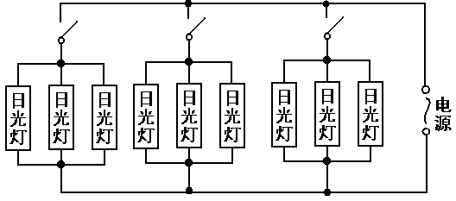
教室里日光灯的连接方式

Slide 13
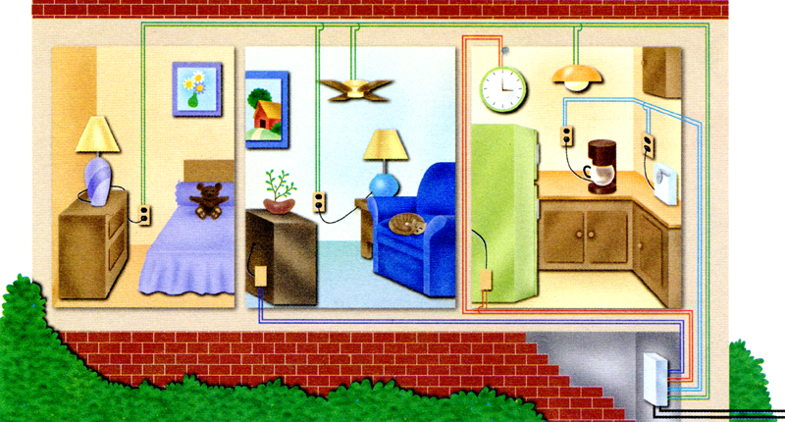
（3）家庭电路中的各个用电器间是否相互影响？它们又是如何连接的？
4．家庭电路中，所有的用电器都是并联的；

Slide 14
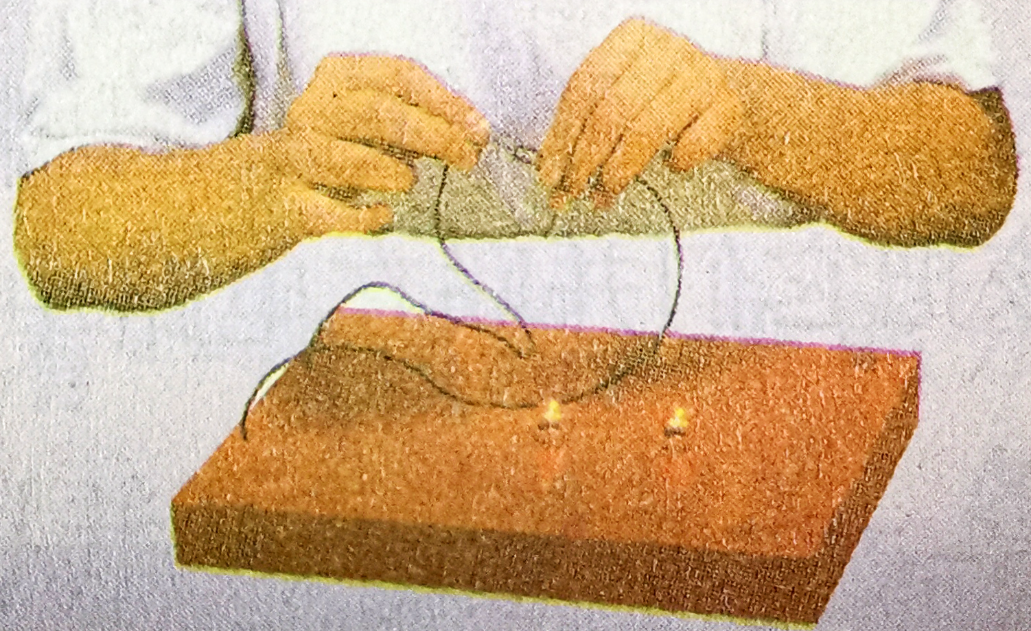
黑盒游戏
有一个看不见内部情况的小盒，
小盒上有两只小灯泡。闭合开
关，两只灯泡都亮。断开开关，两只灯泡都灭。不打开小盒，你能判断小灯泡是怎样连接的吗？

Slide 15
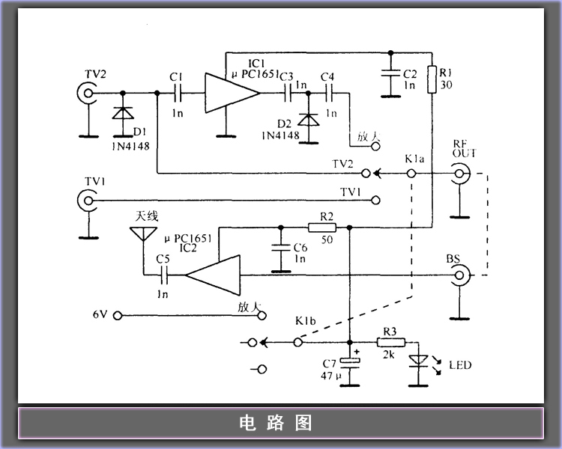
三、组合电路和集成电路

Slide 16
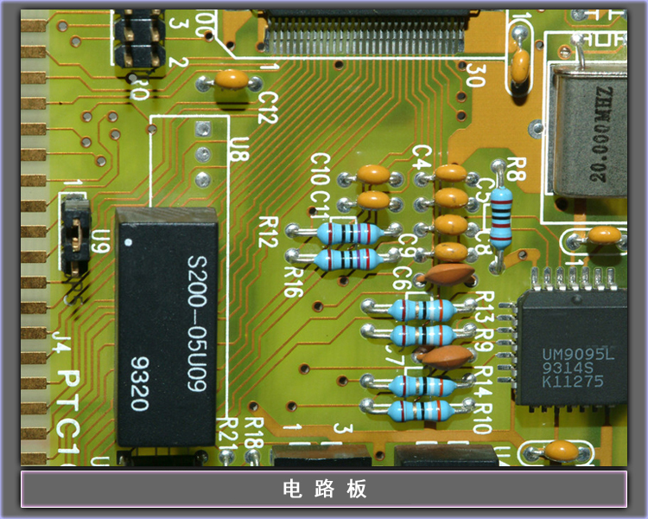

Slide 17
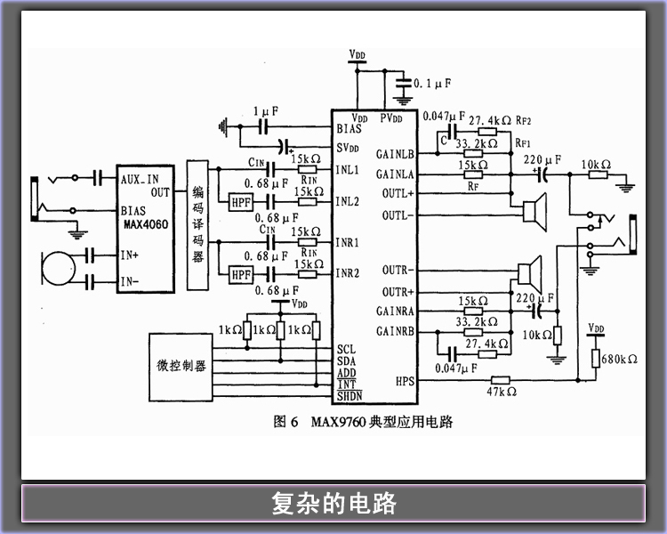

Slide 18
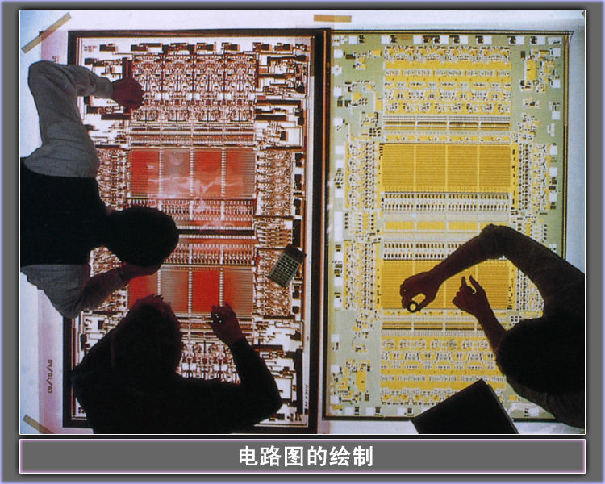

Slide 19
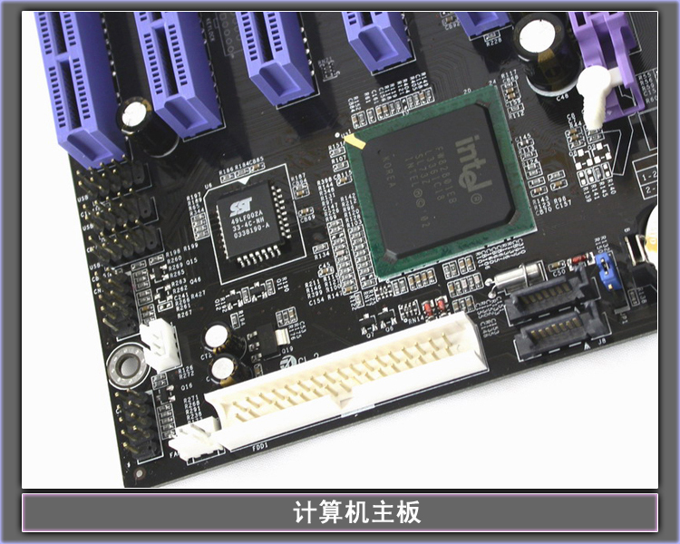

Slide 20
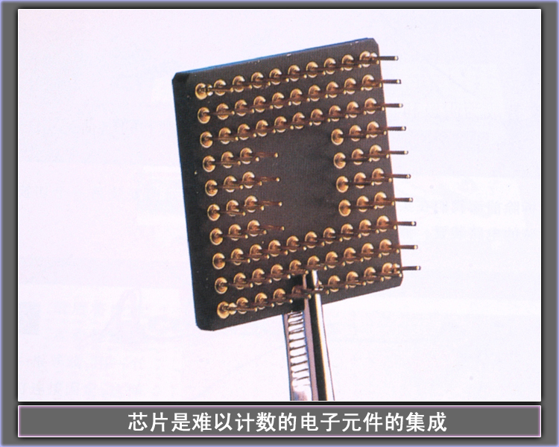

Slide 21
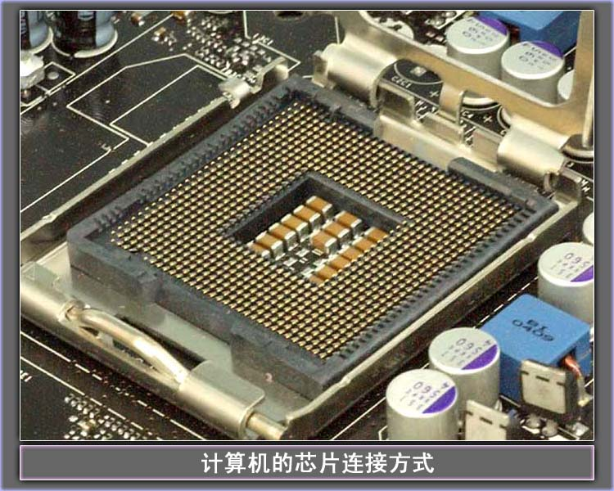

Slide 22
1．如图所示电路中，开关能够同时控制两盏灯，且两灯发光情况互不影响的电路是（ ）
A． | B． | C． | D．

Slide 23
2．如图所示的电路中，开关S闭合后，两个灯泡都发光的是（ ）
A． | B． | C． | D．

Slide 24
3．现代社会倡导文明出行，小华同学对十字路口的人行横道的红绿交通信号灯进行了观察，画出了如图所示的控制人行红绿灯的电路图。你认为可行的是（ ）
A． | B． | C． | D．

Slide 25
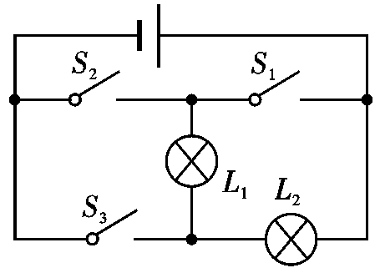
4．如图所示电路，下列说法正确的是（ ）
A．闭合开关S₁、S₃，断开开关S₂时，灯L₁、L₂串联
B．闭合开关S₂，断开开关S₁、S₃时，灯L₁、L₂并联
C．闭合开关S₁、S₂，断开开关S₃时，灯L₁亮、L₂不亮
D．闭合开关S₂、S₃，断开开关S₁时，灯L₁不亮、L₂亮

Slide 26
5．如图所示的电路中，小灯泡L₁、L₂规格相同，闭合开关S后，发现L₁不亮，L₂发光。此电路的故障可能是（ ）
A．灯L₁短路
B．灯L₂短路
C．灯L₁断路
D．开关S接触不良

Slide 27
6．如图所示电路，开关闭合后，两灯都不亮，用一根导线连接a、b两点后，两灯仍不亮，再用这根导线连接b、c两点后，两灯还是不亮；仍然用这根导线连接b、d两点后，灯L₁亮而灯L₂不亮，假设故障是下列中的一个，那么故障可能是（ ）
A．灯L₁断路
B．灯L₁短路
C．灯L₂断路
D．开关的接线柱处断开

Slide 28
7．如图所示的电路中，若同时闭合开关S₁和S₃、断开S₂，电阻R₁与R₂是______的；若只闭合开关S₂，电阻R₁和R₂是 的．（均选填“串联”或“并联”）

Slide 29
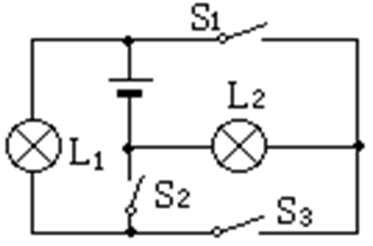
8. 要使灯L₁、L₂组成串联电路，则应闭合开关________；要使灯L₁、L₂组成并联电路，则应闭合开关________。开关________不能同时闭合，原因是________。

Slide 30
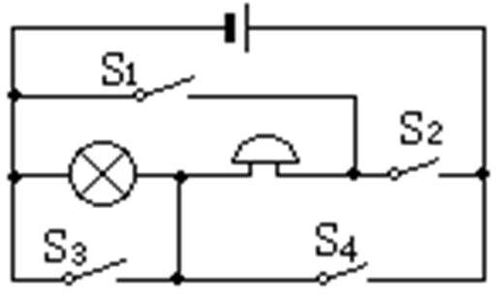
9.如图所示：当S₂和S₃闭合，S₁和S₄断开时，电流流过的用电器是_____；当S₂闭合，S₁、S₃和S₄断开时，电流流过的用电器是_________，它们是________连接；当S₁和S₄闭合，S₂和S₃断开时，电流流过的用电器是__________，它们是_______连接 。

Slide 31
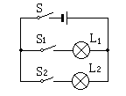
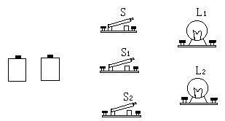
10.根据电路图连接图中实物：

Slide 32
11．为避免点燃烟花造成人员伤害．
小明设计了烟花定时自动点火装置，
原理如图所示．装置中的点火器有
电流通过时，就会自动点燃烟花，定时器控制点火时间．为完善设计方案，还需要在 （选填“a”或b”）处安装一个开关S，断开此开关，指示灯熄灭，整个装置停止工作．点放烟花前，定时器在电路中应处于 状态，目的是 ．

